Slide 1
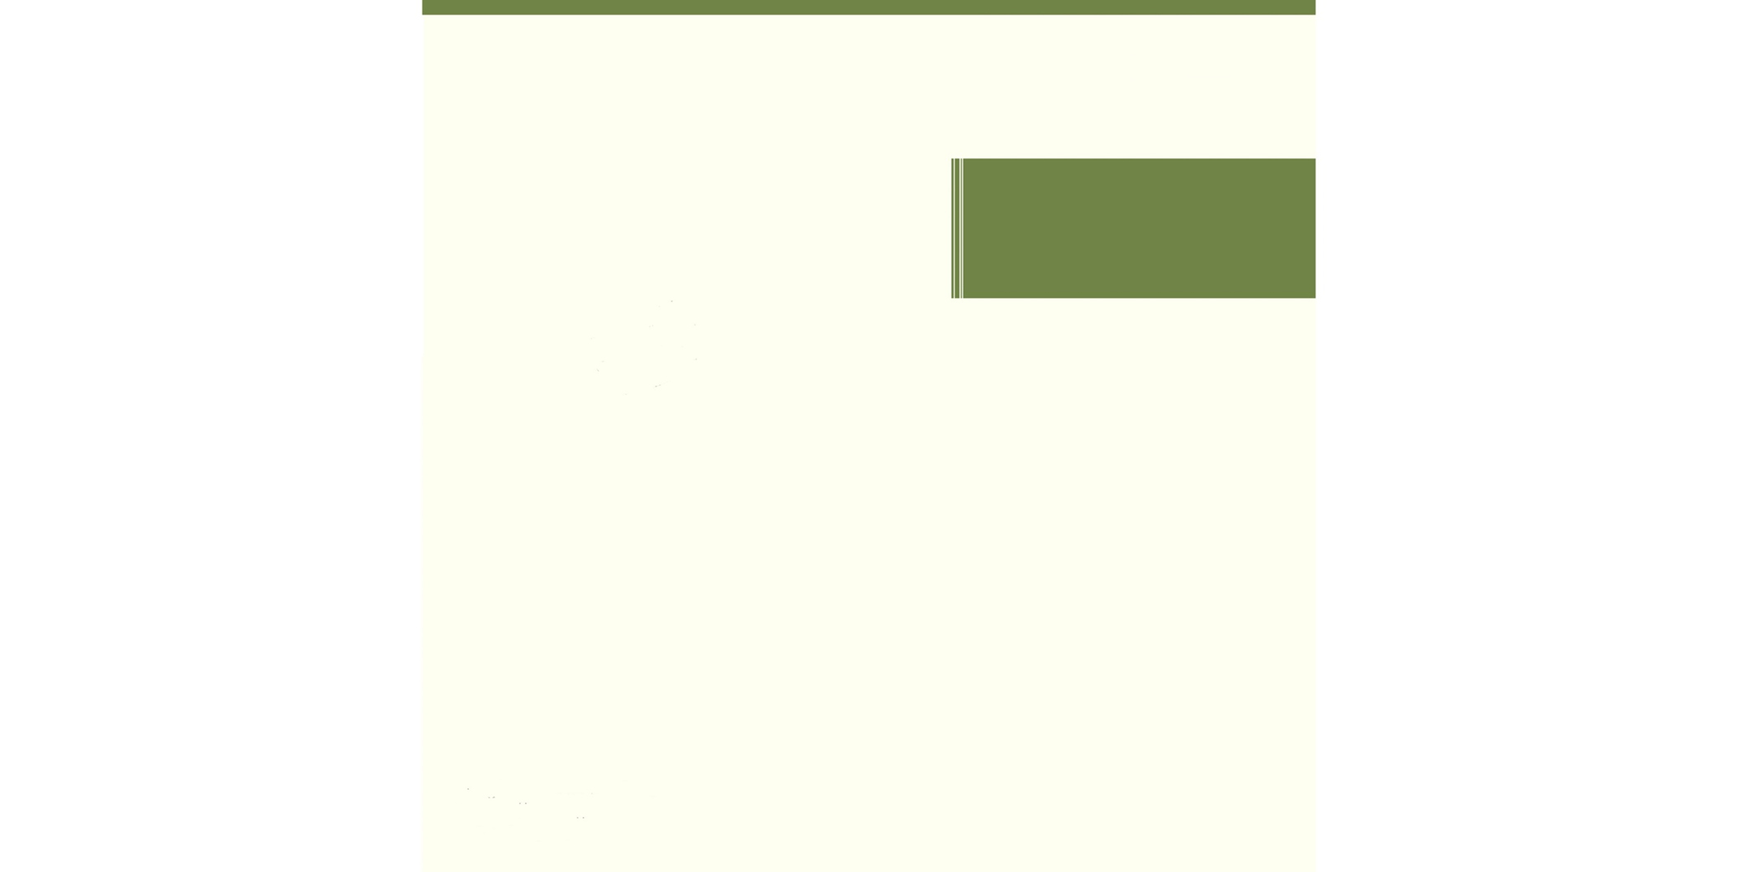

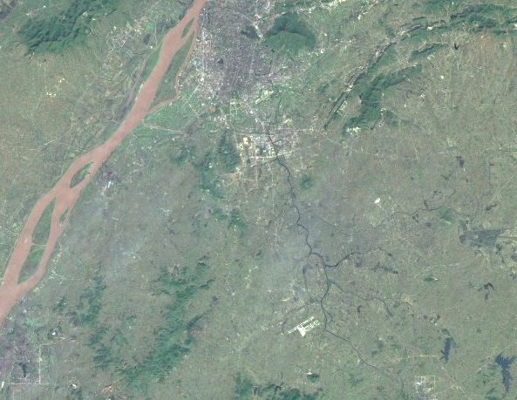
前言
为加快“好房子”建设，打造高品质住宅社区，我局会同江宁区人民政府开展了《南京方山南部片区控制性详细规划》NJNBe040—02规划管理单元图则修改工作。
根据《中华人民共和国城乡规划法》《南京市国土空间规划条例》，现将《南京方山南部片区控制性详细规划》NJNBe040—02规划管理单元图则修改成果向社会予以公布。
南京市国土空间规划编制成果公布
《南京方山南部片区控制性详细规划》NJNBe040—02规划管理单元图则修改
说明
1、本规划是城市发展的控制与引导性文件，不代表具体的项目实施计划和实施方案。一旦有建设行为，应依据批准的具体项目建设方案实施。
2、国土空间规划是不断优化更新的过程，规划内容以南京市规划和自然资源局存档备查的最新版本为准，同一地区同内容深度规划若有更新，南京市规划和自然资源局将依法及时在网站上公布，本材料自动作废。
3、本材料版权及解释权归南京市规划和自然资源局所有，未取得版权人的书面授权，谢绝改变、分发、发布或使用本材料图文资料。
地 址：南京市鼓楼区中山路171号
邮 编：210005
网 址：http://ghj.nanjing.gov.cn
咨询电话：025-52126800
南京市规划和自然资源局
二O二六年七月

Slide 2
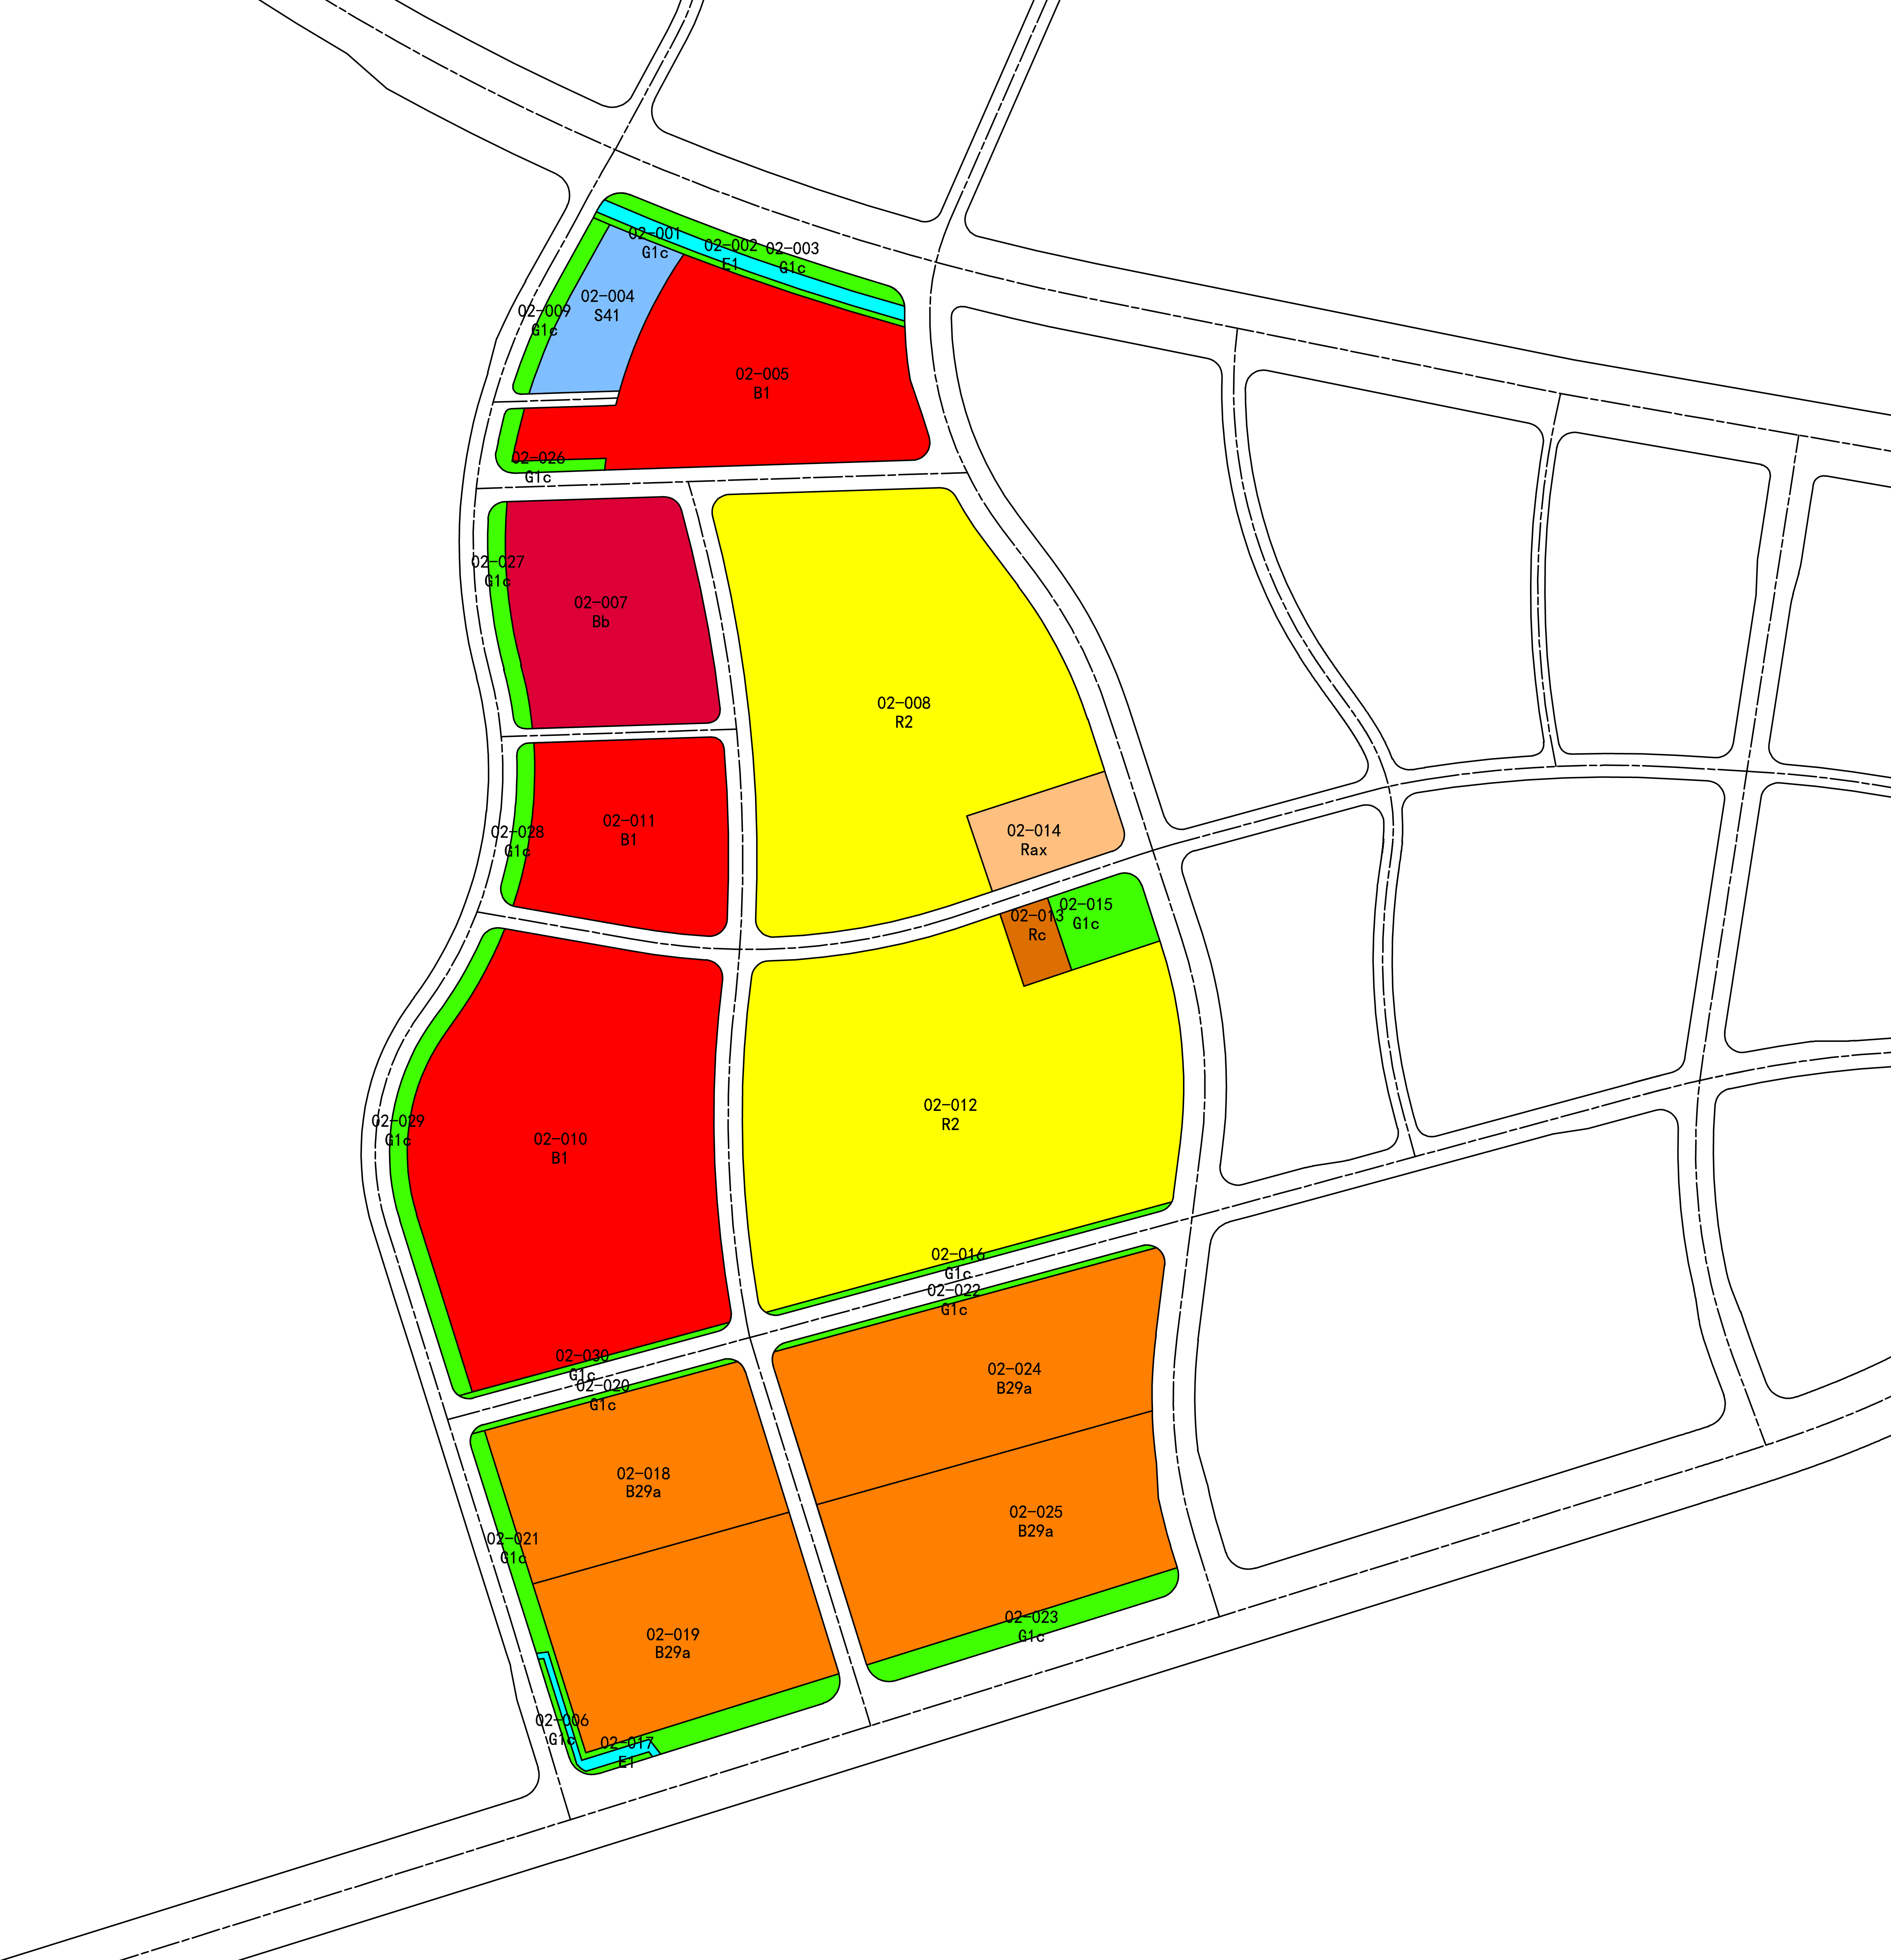
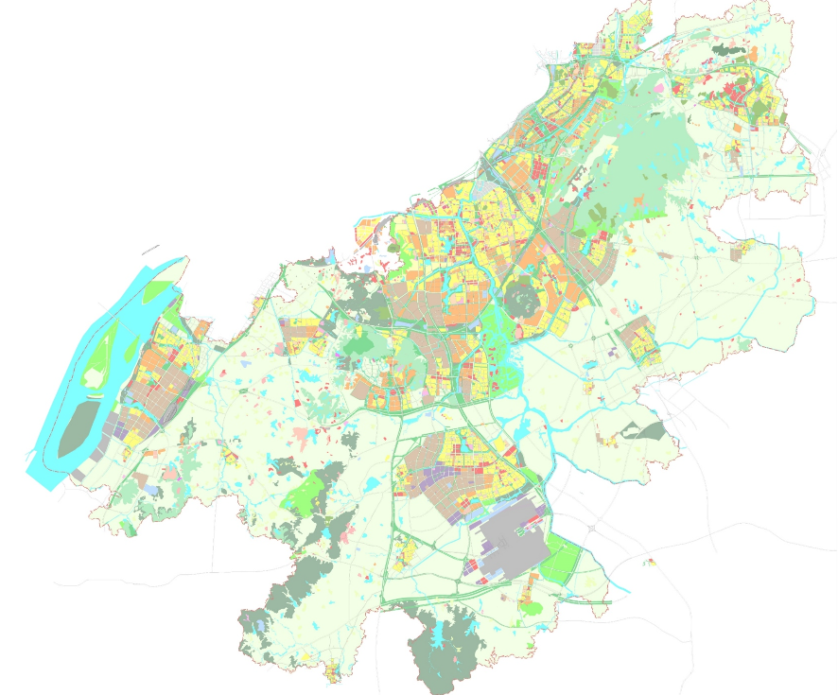
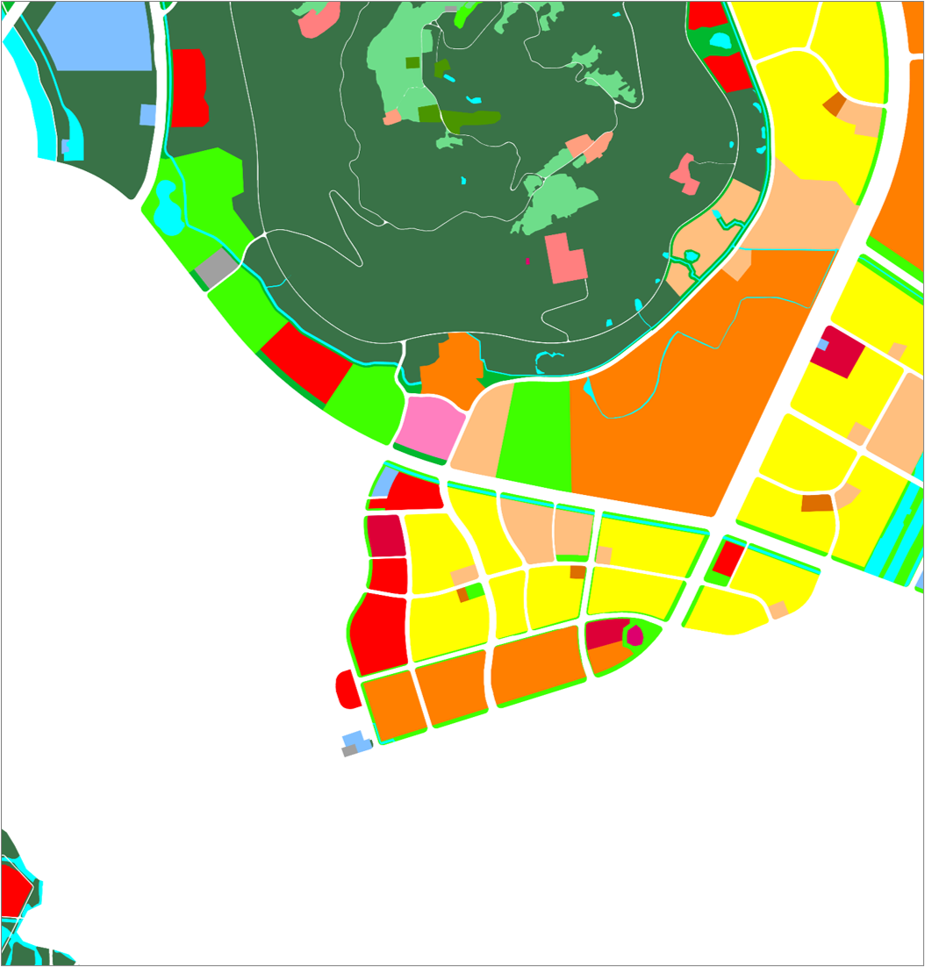
《南京方山南部片区控制性详细规划》NJNBe040—02规划管理单元图则修改
区位
图则修改内容
NJNBe040—02规划管理单元图则位于江宁区方山南部片区西部，东至丽泽路、南至正方东路、西至百川路、北至吉印大道，用地面积约70.28公顷。
02—012地块二类居住用地（R2）用地面积9.45公顷，容积率≤1.6，建筑密度≤28%，建筑高度≤60米，绿地率≥30%。
吉印大道
NJNBe040—02
规划管理单元图则
规划支路二
丽泽路
02-012地块
二类居住用地(R2)
用地面积：9.45公顷
容积率≤1.6
建筑密度≤28%
建筑高度≤60米
绿地率≥30%
本图则在江宁区的位置
莺啼路
弘景大道
映红路
吉印大道
丽泽路
NJNBe040
控规单元
百川路
NJNBe040—02
规划管理单元图则
莺啼路
百川路
映红路
正方东路
正方东路
修改地块范围
图则单元边界
批准单位 | 南京市人民政府
批准文号 | 宁政复〔2026〕83号
本图则在NJNBe040控规单元的位置

